Slide 1
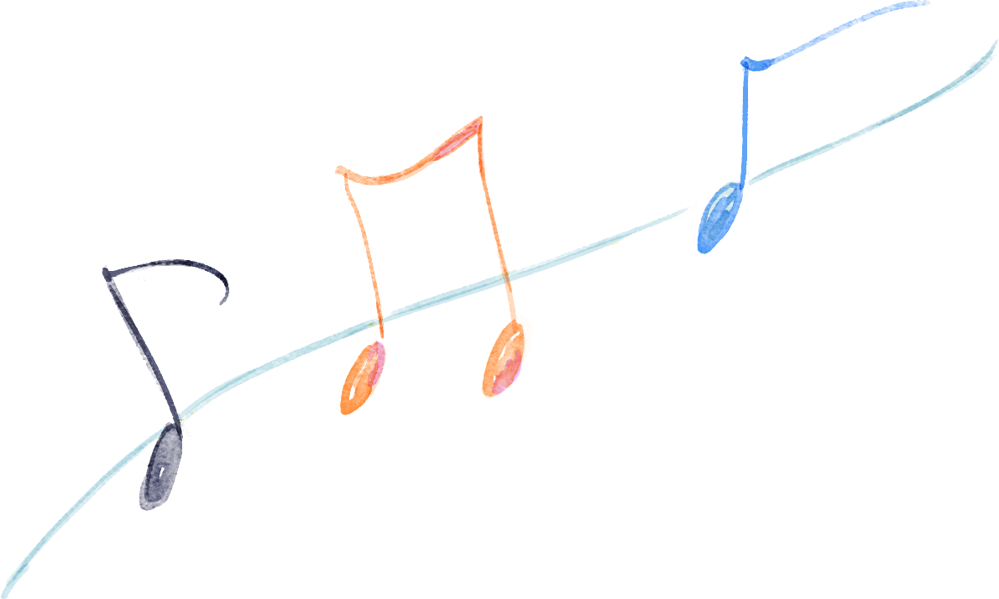



PHÒNG GIÁO DỤC VÀ ĐÀO TẠO HUYỆN AN LÃO
TRƯỜNG MẦM NON QUỐC TUẤN
Chương trình tài năng âm nhạc
Độ tuổi: 5-6 tuổi
Dạy hát: Đường em đi (Nguyễn Chương)
Nghe hát: Chúng em với ATGT (Xuân Khánh)
TCÂN: Tai ai tinh
Giáo viên: Nguyễn Thị Quyền

Slide 2


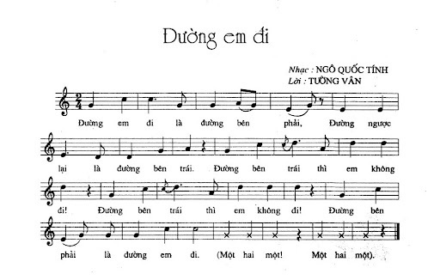
  Dạy hát: Đường em đi

Slide 3
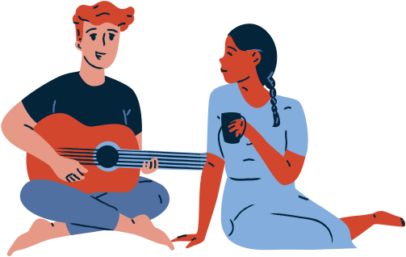
Nội dung: Bài hát nhắc nhở các bạn nhỏ khi đi bộ trên đường nhớ đi lên vỉa hè và luôn đi ở phía bên tay phải đường, không đi bên trái

Slide 4

2. Nghe hát: Chúng em với an toàn giao thông

Slide 5
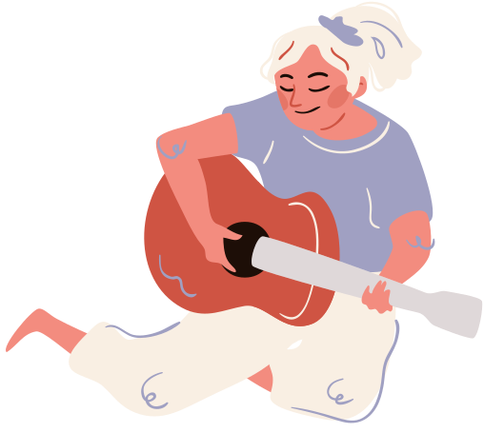
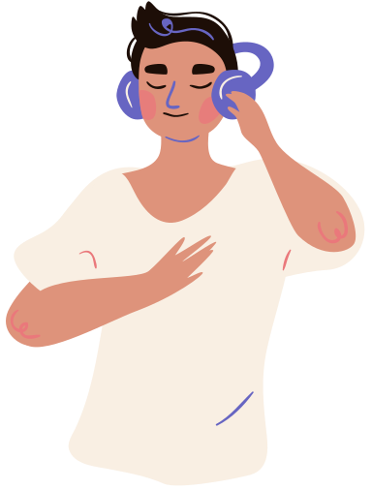
Nội dung: Bài hát nói về an toàn giao thông với cuộc sống của mọi người luôn chấp hành mọi luật lệ giao thông để tránh mọi hiểm nguy

Slide 6

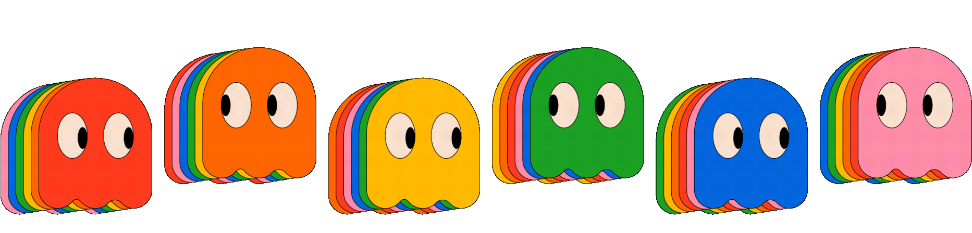
Trò chơi: Tai ai tinh

Slide 7
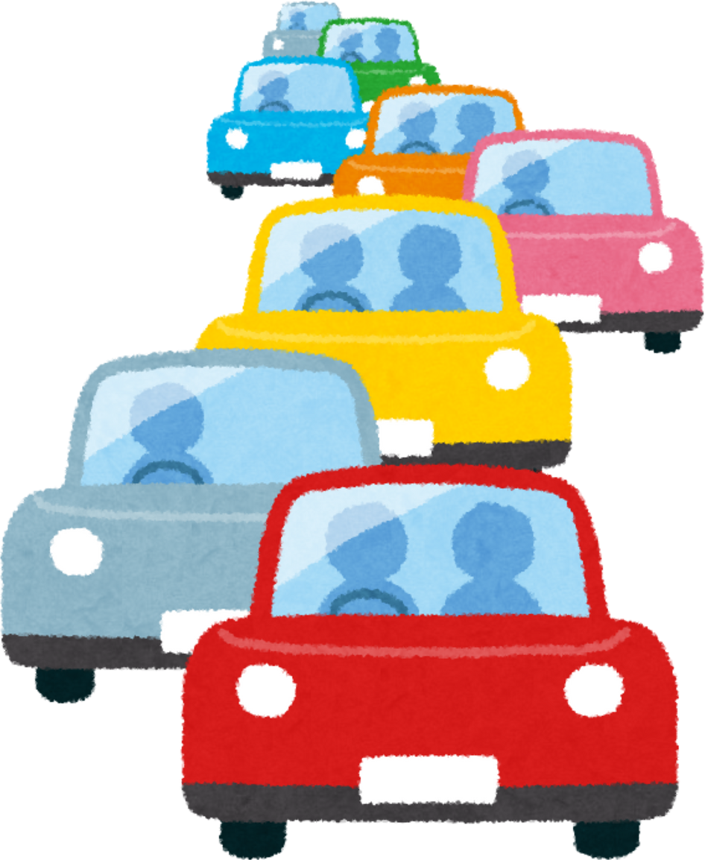


Thank you

